Slide 1



Instituto Tecnológico de Frontera Comalapa
Modalidad Mixta
Materia:
Estructura de Datos
Semestre:
Quinto semestre
Especialidad:
Ingeniería en Sistemas Computacionales.
Numero de control:
231260014
Nombre del alumno:
Cynthia Jasmine Morales Torres
Nombre del docente:
Ing. Francisco Javier Mingo Velazquez
Nombre del trabajo:
5.2 Reporte de Practica
Fecha de entrega:
Frontera Comalapa, Chiapas. A 05 de diciembre de 2025

Slide 2
Introducción
el ordenamiento de datos es fundamental para optimizar búsquedas, análisis y almacenamiento eficiente. Este proyecto tiene como objetivo implementar y visualizar distintos métodos de ordenamiento, tanto internos como externos, mediante una interfaz gráfica interactiva. Con él, se busca que los usuarios comprendan la lógica de cada algoritmo y su funcionamiento práctico.

Slide 3
Justificación
La necesidad de ordenar datos es fundamental en la informática y en la gestión de información, ya que los datos ordenados facilitan la búsqueda, comparación y análisis eficiente. Implementar un proyecto que combine ordenamiento interno y ordenamiento externo permite abordar casos prácticos:
Ordenamiento interno, ideal para conjuntos de datos que caben completamente en memoria.
Ordenamiento externo, necesario cuando los datos son muy grandes y no es posible cargarlos completamente en memoria.
El uso de JavaFX como herramienta de desarrollo se justifica por su capacidad para crear interfaces gráficas modernas y atractivas, que mejoran la interacción con el usuario y permiten visualizar resultados de manera clara y comprensible. Además, la modularidad del código facilita la comprensión de cada algoritmo y su reutilización en futuros proyectos.

Slide 4
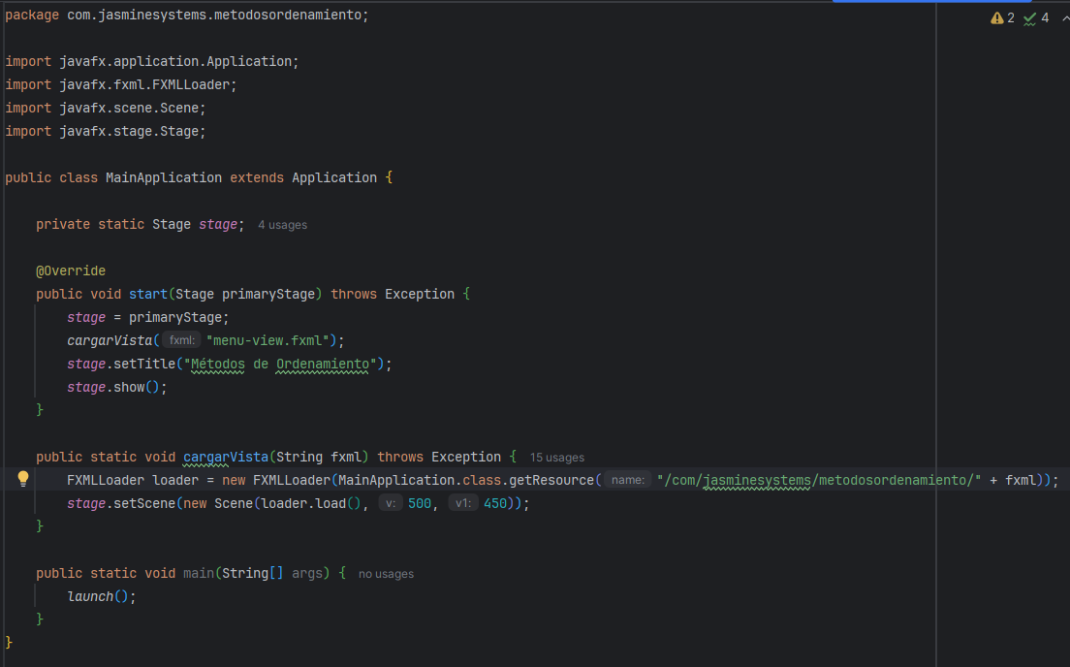
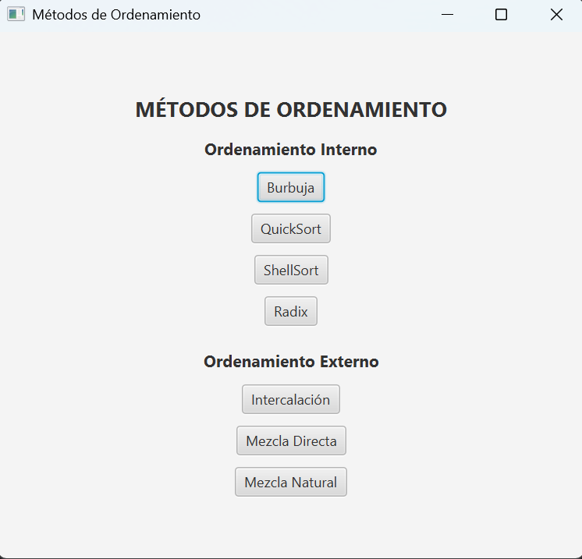
Pantalla Inicial
Es la primera vista que se carga al ejecutar el proyecto.
Permite navegar hacia los distintos métodos de ordenamiento, divididos en internos y externos.
Cada botón abre una ventana específica donde el usuario puede ingresar los datos, ejecutar el algoritmo y ver el resultado.

Slide 5
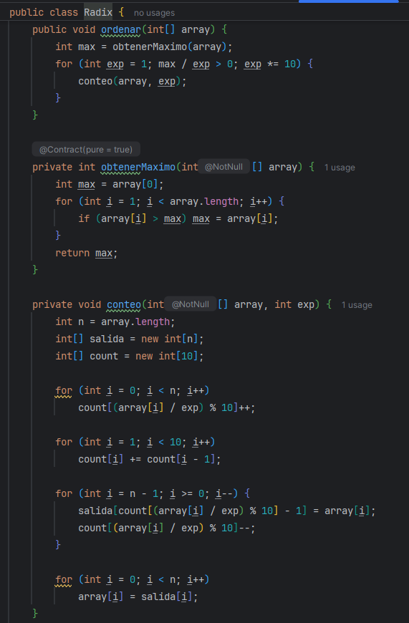
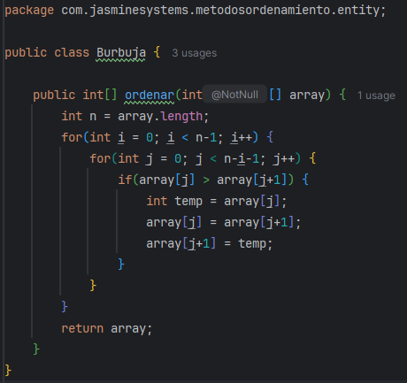
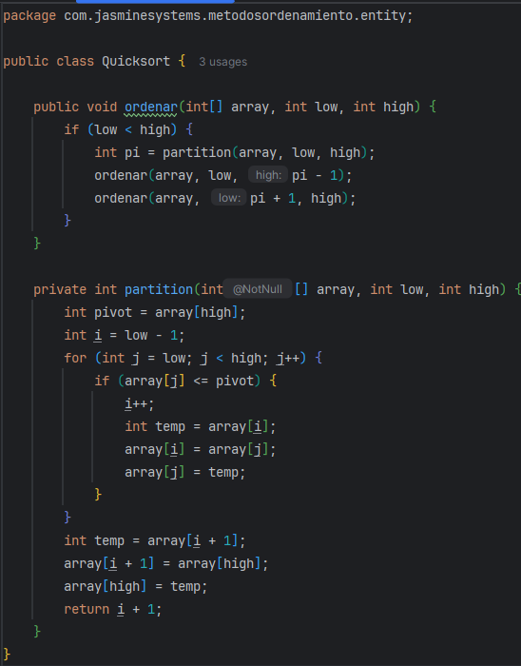
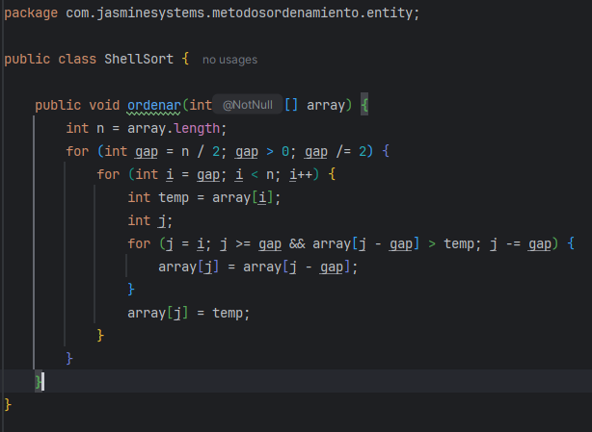
Métodos internos
Burbuja (bubble sort)
Compara pares de elementos adyacentes y los intercambia si están en el orden incorrecto.
Se repite hasta que el array está completamente ordenado.
Fácil de entender, pero ineficiente para arrays grandes.
Quicksort
Selecciona un pivote y divide el array en dos subarrays: menores y mayores que el pivote.
Aplica recursivamente el mismo procedimiento.
Muy eficiente para grandes volúmenes de datos.
ShellSort
Generalización de inserción directa que permite intercambiar elementos que están lejos.
Utiliza un valor gap que disminuye progresivamente hasta 1.
Es más rápido que burbuja o inserción para listas medianas.
Radix Sort
Ordena números por dígitos, empezando por el menos significativo hasta el más significativo.
No se basa en comparaciones directas, sino en conteo de dígitos.
Muy eficiente para datos numéricos grandes.

Slide 6
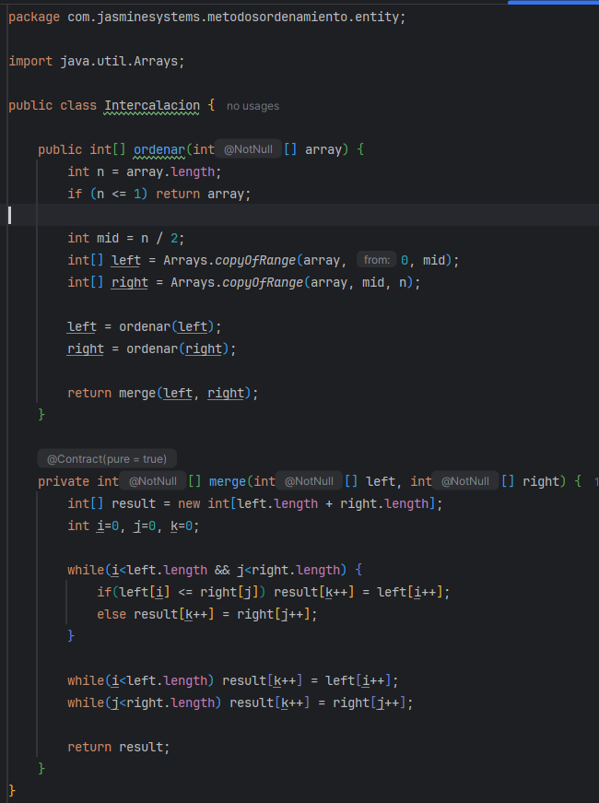
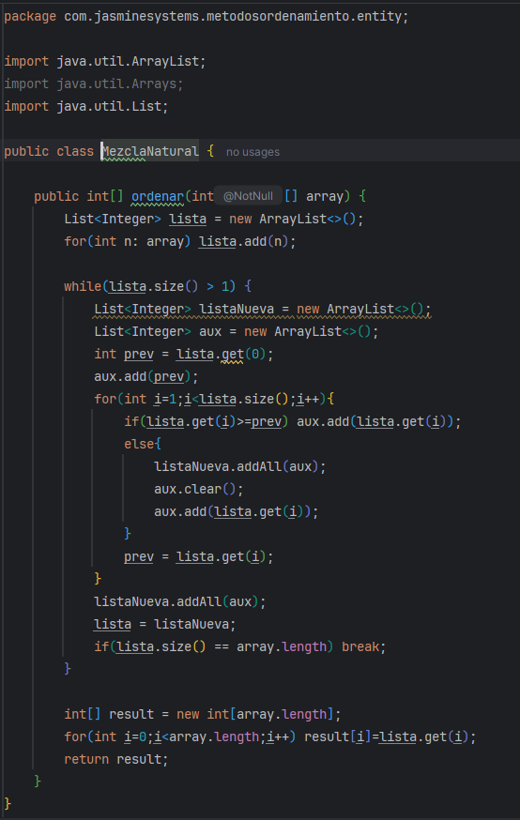
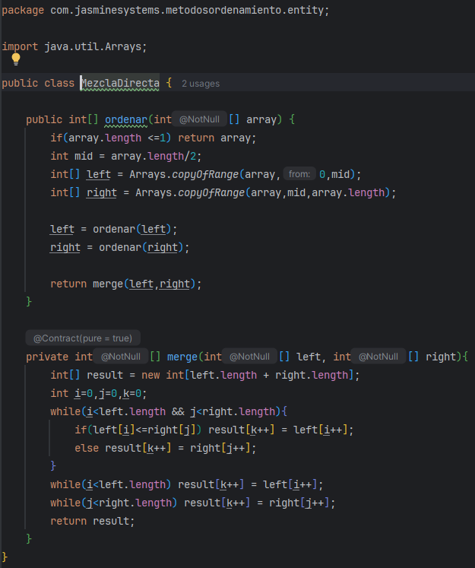
Métodos externos
Intercalación
Divide el array en subarrays, los ordena y luego los combina (merge).
Simula cómo se procesan archivos grandes en discos.
Mezcla Directa
Similar a la intercalación, pero divide siempre en dos mitades y combina recursivamente.
Mezcla Natural
Detecta secuencias ordenadas existentes en los datos y las combina de manera natural.
Optimiza el número de pasadas comparado con la mezcla directa.

Slide 7
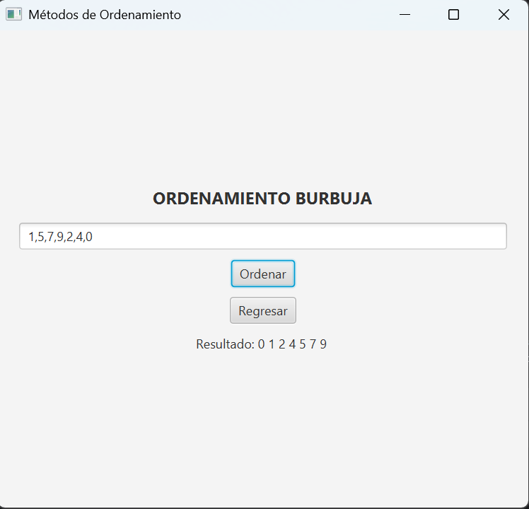
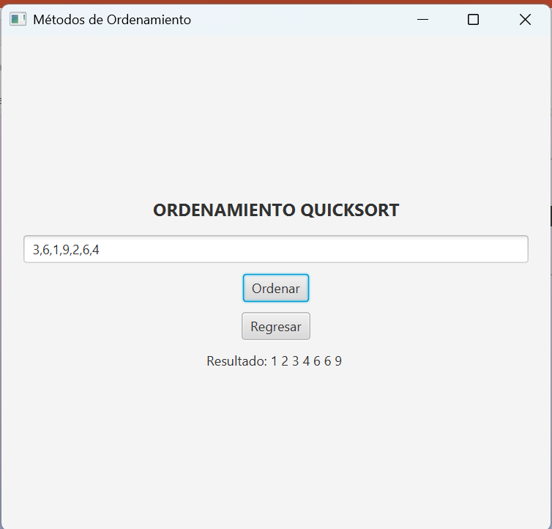
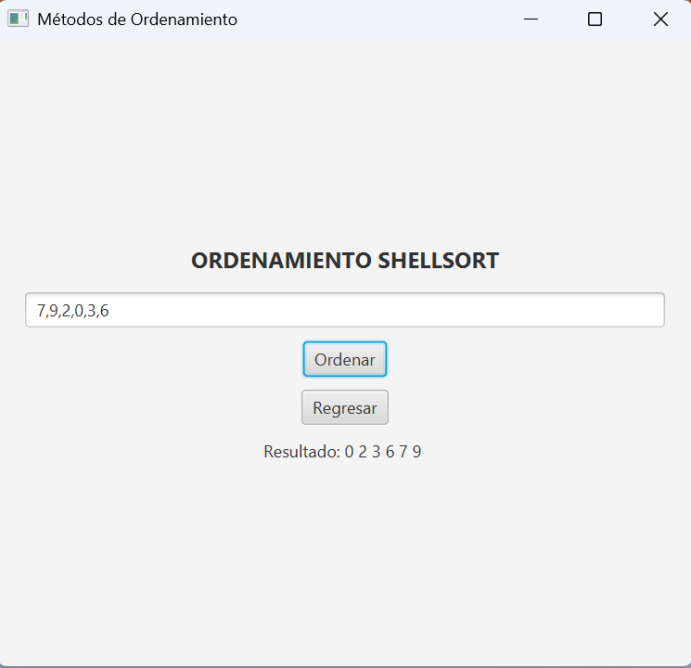
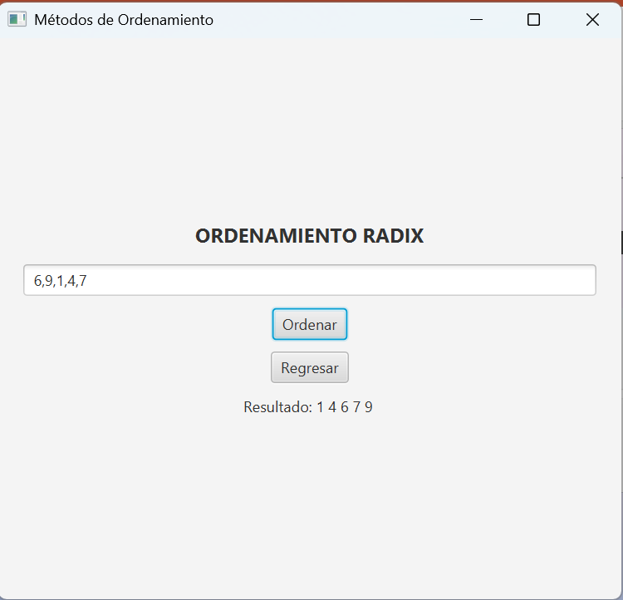
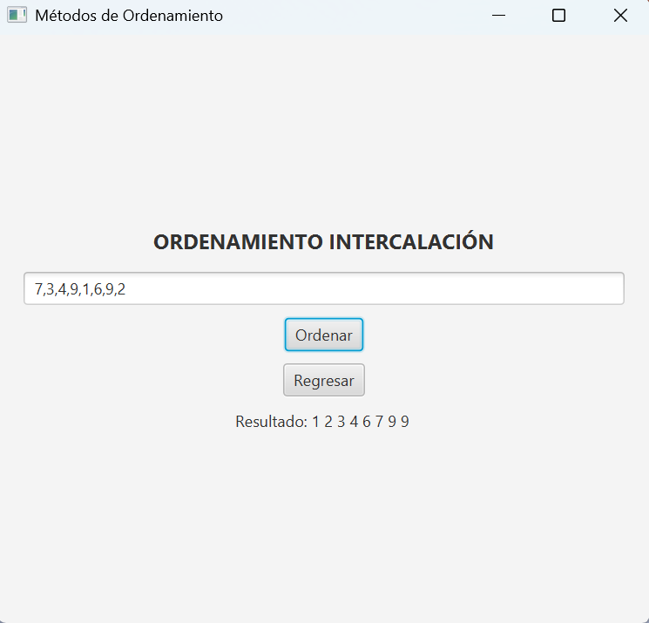
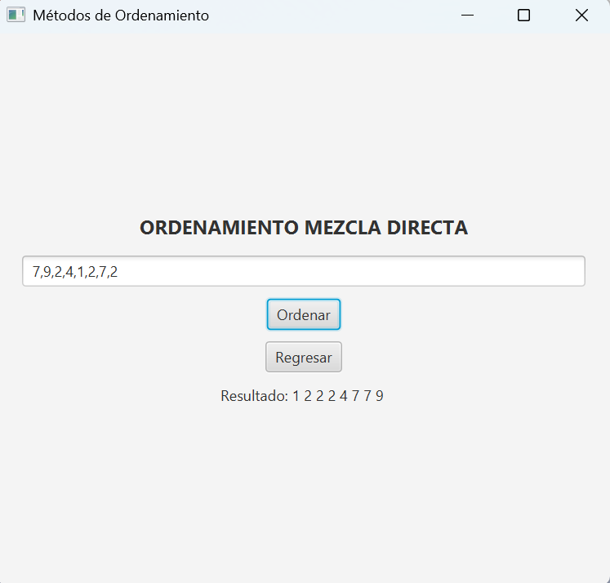
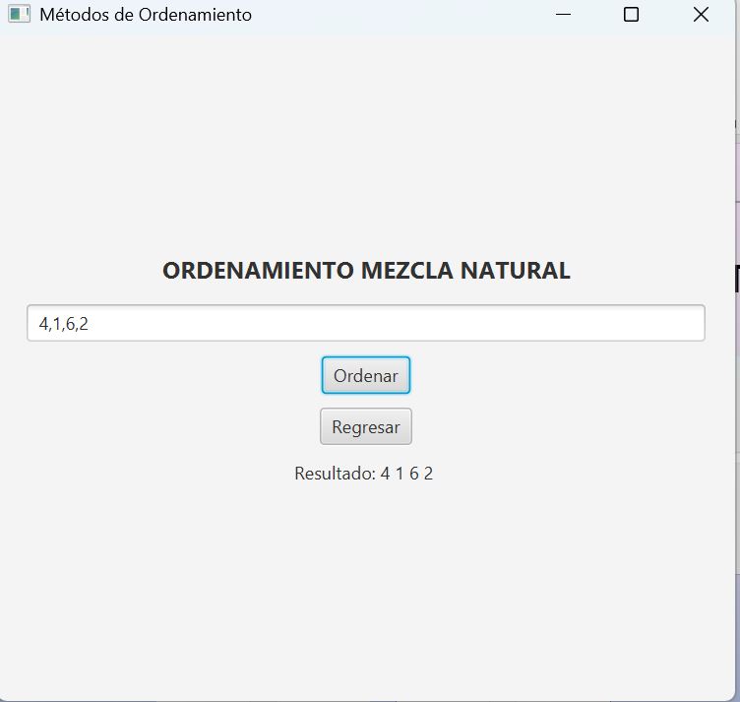
Pantallas de los métodos de ordenamiento

Slide 8
Conclusión
Se desarrolló un proyecto completo de métodos de ordenamiento internos y externos con interfaz gráfica, lo que permite:
Comprender la lógica de algoritmos clásicos como Burbuja, QuickSort, ShellSort y Radix.
Visualizar métodos externos como Intercalación, Mezcla Directa y Mezcla Natural.
Comparar la eficiencia de cada algoritmo según el tipo y tamaño de los datos.
El proyecto demuestra cómo se puede integrar la programación orientada a objetos, la recursión y la manipulación de arrays o estructuras de datos con interfaces gráficas modernas, consolidando conocimientos teóricos en una práctica visual y funcional.

